Slide 1

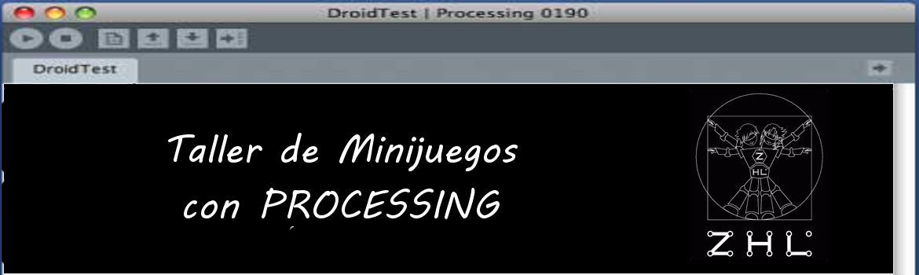
Esta obra está bajo una licencia de Creative Commons Reconocimiento-CompartirIgual 4.0 Internacional.

Slide 2
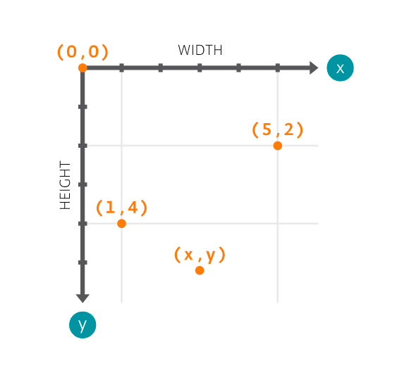
Coordenadas para dibujar

Slide 3
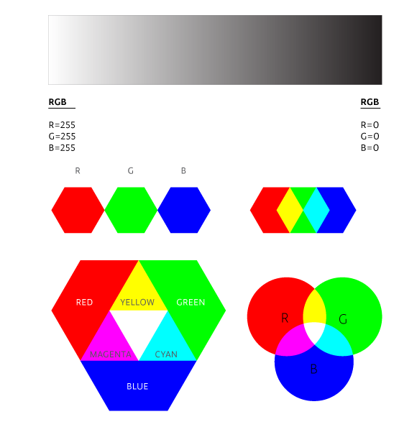
Cómo elegir un color

Slide 4
Estructura condicional
If (condicion) {
hacer algo
} else {
hacer otra cosa
}

Slide 5

Ajustar el fondo

Slide 6


Obstáculos y colisiones

